Slide 1
資料３
令和５年度大阪府総合教育会議資料
不登校等の児童生徒に関する今後の取組みについて

Slide 2
資料３－１
大阪府における現状と課題

Slide 3
大阪府における現状と課題
①不登校の状況
［不登校の児童生徒数の千人率］
（文科省「児童生徒の問題行動・不登校等生徒指導上の諸課題に関する調査」より）
（府内公立小学校） | （府内公立中学校） | （府立高校）
コロナ禍
［年度］
コロナ禍
［年度］
コロナ禍
［年度］
＊「コロナ禍」は、緊急事態宣言及びまん延防止等重点措置の期間として示す。以下同様。
・大阪府における、公立小・中学校の不登校児童生徒数の千人率は、H28以降増加。
１校あたりの不登校児童生徒数は、
小学校では、H28： 2.4人 ⇒ R2： 4.6人 ⇒ R4： 7.3人
中学校では、H28：16.7人 ⇒ R2：20.5人 ⇒ R4：28.0人 に増加し、１学級あたりの不登校生徒数は、R4：2.4人となっている。また、全国平均も同様の傾向である。
・府立高校（全日制・定時制）の不登校生徒数は、R4に前年度から981人（R3：3,399人→R4：4,380人）と急増している。また、全国平均の不登校生徒数の千人率を大きく上回っている。
Notes:
○中学生が考える私学のメリット・デメリット
私学のメリット：早く入学が決まる 授業料も無償
広報が充実しており、「面倒見が良い」印象。学校かの特徴がわかりやすい。
私学のデメリット：遠い場合が多い⇒「近くにある府立」は魅力。
授業料以外にお金がかかる。

Slide 4
大阪府における現状と課題
①不登校の状況
［不登校児童生徒の欠席日数別の推移（府内公立小・中学校）］
（文科省「児童生徒の問題行動・不登校等生徒指導上の諸課題に関する調査」より）
（府内公立小学校）
（府内公立中学校）
1.5倍
計 12,868人
計 11,277人
計 9,272人
計 7,681人
計 7,691人
計 8,517人
2倍
計 7,084人
計 7,787人
計 6,135人
計 3,410人
計 4,486人
計 2,365人
計 2,513人
計 3,063人
コロナ禍
［年度］
コロナ禍
［年度］
・不登校児童生徒の実人数をみると、全国の実人数と同様の傾向であり、R1からR4にかけて、小学校は2倍、中学校は1.5倍増加。
・不登校児童生徒を欠席日数別で見ると、府内公立小・中学校において、
小学校では最も多い層が「欠席90日未満」であるが、中学校になると「欠席90日以上」の層に転じている。
Notes:
○中学生が考える私学のメリット・デメリット
私学のメリット：早く入学が決まる 授業料も無償
広報が充実しており、「面倒見が良い」印象。学校かの特徴がわかりやすい。
私学のデメリット：遠い場合が多い⇒「近くにある府立」は魅力。
授業料以外にお金がかかる。

Slide 5
大阪府における現状と課題
①不登校の状況
［不登校児童生徒の学年別人数（同一集団比）
（府内公立小・中学校）］
［不登校児童生徒の新規・継続*の別／
R4（府内公立小・中学校）］
（文科省「児童生徒の問題行動・不登校等生徒指導上の諸課題に関する調査」より）
計 4,555
計 4,839
 | H28 | H29 | H30 | R1 | R2 | R3 | R4
中学３年生 |  |  |  |  |  |  | 4,839
中学２年生 |  |  |  |  |  | 3,976 | 4,555
中学１年生 |  |  |  |  | 2,462 | 3,001 | 3,474
小学６年生 |  |  |  | 1,060 | 1,369 | 1,757 | 2,013
小学５年生 |  |  | 778 | 896 | 1,110 | 1,445 | 1,737
小学４年生 |  | 458 | 511 | 583 | 759 | 1,160 | 1,285
小学３年生 | 295 | 336 | 352 | 408 | 606 | 842 | 914
小学２年生 | 196 | 184 | 244 | 304 | 379 | 597 | 681
小学１年生 | 125 | 105 | 177 | 159 | 263 | 334 | 454
計 3,474
計 1,285
計 1,737
計 2,013
計 681
計 914
計 454
コロナ禍
・学年別人数をみると、R1以降、低学年の不登校児童生徒数が年々増加しており、不登校となる時期が低年齢化していることが読み取れる。
・また、学年別人数（同一集団比）と新規・継続の別を合わせてみると、小学校で不登校となった児童が中学校に進学後も、不登校を継続している状況がうかがえる。
・府内の中学生のうち、通信制高校へ進学する人数が年々増加（H28：3.1％→R5：6.5％）しており、その背景として、中学校段階での不登校生徒数の増加が考えられる。
Notes:
○中学生が考える私学のメリット・デメリット
私学のメリット：早く入学が決まる 授業料も無償
広報が充実しており、「面倒見が良い」印象。学校かの特徴がわかりやすい。
私学のデメリット：遠い場合が多い⇒「近くにある府立」は魅力。
授業料以外にお金がかかる。

Slide 6
大阪府における現状と課題
①不登校の状況
対象：通信制を除く全府立高校（全日制・昼夜間単位制・定時制・多部制単位制）
［不登校生徒の欠席日数別の推移（府立高校）］
［不登校生徒の在籍率別学校数／R4（府立高校）］
（文科省「児童生徒の問題行動・不登校等生徒指導上の諸課題に関する調査」より）
計 4,322人
計 3,918人
計 4,380人
計 3,921人
計 3,897人
計 3,399人
計 3,043人
不登校生徒の在籍率が10％以上の学校が32校（全府立高校の不登校生徒の約５割が集中）
コロナ禍
［年度］
・府立高校における不登校生徒の数を欠席日数別でみると、「欠席90日未満」の層が最も多くなっており、
中学校で最も多かった「欠席90日以上」の層は少なくなっている。
・不登校の生徒の在籍率別学校数をみると、在籍率が10％以上の学校に府立高校の不登校生徒の
約５割が集中している。
Notes:
○中学生が考える私学のメリット・デメリット
私学のメリット：早く入学が決まる 授業料も無償
広報が充実しており、「面倒見が良い」印象。学校かの特徴がわかりやすい。
私学のデメリット：遠い場合が多い⇒「近くにある府立」は魅力。
授業料以外にお金がかかる。

Slide 7
大阪府における現状と課題
①不登校の状況
［不登校生徒の学年別人数（同一集団比）
（府立高校）］
［不登校生徒*の新規・継続の別／R4
（府立高校）］
（文科省「児童生徒の問題行動・不登校等生徒指導上の諸課題に関する調査」を基に作成）
（文科省「児童生徒の問題行動・不登校等生徒指導上の諸課題に関する調査」より）
 |  | R1 | R2 | R3 | R4
全日制 | ３年生 | 773 | 450 | 560 | 713
 | ２年生 | 757 | 578 | 693 | 709
 | １年生 | 690 | 637 | 606 | 847
 | 単位制* | 1,132 | 861 | 991 | 1,481
＊通信制を除く
計 1,481
 |  | R1 | R2 | R3 | R4
定時制 | ４年生以上 | ー | ー | ー | 5
 | ３年生 | ー | ー | ー | 10
 | ２年生 | ー | ー | ー | 15
 | １年生 | ー | ー | ー | 5
 | 単位制 | 545 | 517 | 549 | 595
計 847
計 709
計 713
計 630
計 630
＊調査では、学年による教育課程の区分を設けない以下の学校に
在籍する生徒の数をまとめて全日制の単位制として計上している。
・全日制課程のうち、
普通科（単位制）、エンパワメントスクールを含む総合学科、
昼夜間単位制
・多部制単位制（クリエイティブスクール）
全日制
・府立高校における不登校生徒の学年別人数の推移をみると、R4に「１年生」では不登校の生徒が前年度から急増しており、R1と比較しても多くなっている。「２年生」「３年生」はR2、R3に一旦不登校生徒数が減少しているが、その後増加に転じている。
・新規・継続の別でみると、「２年生」「３年生」では継続の割合が極端に低くなっている。中途退学した生徒のうち、不登校であった生徒の割合が約４割となっている状況があり、継続の割合が極端に低くなっている要因の１つと考えられる。
Notes:
○中学生が考える私学のメリット・デメリット
私学のメリット：早く入学が決まる 授業料も無償
広報が充実しており、「面倒見が良い」印象。学校かの特徴がわかりやすい。
私学のデメリット：遠い場合が多い⇒「近くにある府立」は魅力。
授業料以外にお金がかかる。

Slide 8
大阪府における現状と課題
①不登校の状況
［不登校の要因別実人数の推移（府内公立小学校） ］
（文科省「児童生徒の問題行動・不登校等生徒指導上の諸課題に関する調査」より）
（教員の見立て）
（児童自身が最初に学校へ行きづらいと感じ始めたきっかけ）
文科省「令和２年度 不登校に関する実態調査」より。
調査対象は小学６年生、中学２年生で、児童生徒自身による回答
計 7,084
計 6,135
計 4,486
計 3,410
複数回答
［年度］
Notes:
○中学生が考える私学のメリット・デメリット
私学のメリット：早く入学が決まる 授業料も無償
広報が充実しており、「面倒見が良い」印象。学校かの特徴がわかりやすい。
私学のデメリット：遠い場合が多い⇒「近くにある府立」は魅力。
授業料以外にお金がかかる。

Slide 9
大阪府における現状と課題
①不登校の状況
［不登校の要因別実人数の推移（府内公立中学生） ］
（文科省「児童生徒の問題行動・不登校等生徒指導上の諸課題に関する調査」より）
（教員の見立て）
（生徒自身が最初に学校へ行きづらいと感じ始めたきっかけ）
文科省「令和２年度 不登校に関する実態調査」より。
調査対象は小学６年生、中学２年生で、児童生徒自身による回答
計 12,868
計 11,277
計 9,272
計 8,517
複数回答
［年度］
Notes:
○中学生が考える私学のメリット・デメリット
私学のメリット：早く入学が決まる 授業料も無償
広報が充実しており、「面倒見が良い」印象。学校かの特徴がわかりやすい。
私学のデメリット：遠い場合が多い⇒「近くにある府立」は魅力。
授業料以外にお金がかかる。

Slide 10
大阪府における現状と課題
①不登校の状況
［不登校の要因別実人数の推移（府立高校）］
（文科省「児童生徒の問題行動・不登校等生徒指導上の諸課題に関する調査」より）
注：文科省「令和２年度 不登校に関する実態調査」
は高校生では調査実施なし。
（教員の見立て）
計 4,380
計 3,897
計 3,399
計 3,043
［年度］
・不登校の要因は小・中・高とも教員の見立てでは「無気力・不安」が最も多い。
・小・中学生を対象にした調査結果によると、児童生徒自身も「きっかけが何か自分でもわからない」と回答した割合が約４分の１。
Notes:
○中学生が考える私学のメリット・デメリット
私学のメリット：早く入学が決まる 授業料も無償
広報が充実しており、「面倒見が良い」印象。学校かの特徴がわかりやすい。
私学のデメリット：遠い場合が多い⇒「近くにある府立」は魅力。
授業料以外にお金がかかる。

Slide 11
大阪府における現状と課題
①不登校の状況
［不登校の児童生徒が専門人材・機関*に相談を受けた割合／R4］
（文科省「児童生徒の問題行動・不登校等生徒指導上の諸課題に関する調査」より）
＊学校内｜養護教諭、スクールカウンセラーや相談員等 ※教員は除く
学校外の機関｜教育支援センター（適応指導教室）、民間団体、福祉機関（児童相談所等）、病院等
（小・中学生）
（高校生）
・府内においては、小・中・高の全てにおいて、スクールカウンセラー等の専門的な知見を有する人材や機関に相談をしていない割合が全国よりも高い。
・要因の分析等、十分なアセスメントがなされない場合、適切な支援・対応を行うことが難しい。
Notes:
○中学生が考える私学のメリット・デメリット
私学のメリット：早く入学が決まる 授業料も無償
広報が充実しており、「面倒見が良い」印象。学校かの特徴がわかりやすい。
私学のデメリット：遠い場合が多い⇒「近くにある府立」は魅力。
授業料以外にお金がかかる。

Slide 12
大阪府における現状と課題
②いじめの状況
［いじめ認知件数の千人率］
（文科省「児童生徒の問題行動・不登校等生徒指導上の諸課題に関する調査」より）
（府内公立小学校） | （府内公立中学校） | （府立高校）
［年度］
［年度］
［年度］
・全国、大阪府ともに、前年度に比べ、全ての校種で、いじめの認知件数が増加している。
・特に小学校では、R4の千人率が前年度に比べて22.1％増加。
・府内の千人率は、全国の平均と比較して、小学校は1.5倍、中学校は1.3倍と高くなっている。
Notes:
○中学生が考える私学のメリット・デメリット
私学のメリット：早く入学が決まる 授業料も無償
広報が充実しており、「面倒見が良い」印象。学校かの特徴がわかりやすい。
私学のデメリット：遠い場合が多い⇒「近くにある府立」は魅力。
授業料以外にお金がかかる。

Slide 13
大阪府における現状と課題
②いじめの状況
［いじめの解消率の推移］
［いじめ重大事態のうちの２号事案の件数の推移］
（文科省「児童生徒の問題行動・不登校等
生徒指導上の諸課題に関する調査」より）
＊R5については小中は4～7月実績、 高は11月末時点までの実績
（府内公立小学校）
（府内公立中学校）
（府立高校等*）
R4：府内974校
※義務教育学校は
中学校とダブルカウント
R4：府内460校
※義務教育学校は
小学校とダブルカウント
R4：府内175校
＊府立中学校３校を含む
［年度］
［年度］
［年度］
注：グラフ内の着色部分は各年度のいじめ重大事態の総数のうち、２号事案の件数を示す
コロナ禍
［年度］
<いじめの重大事態の定義>
1号｜いじめにより、児童生徒の生命、心身又は財産に重大な被害が生じた疑いがあると認めるとき
2号｜いじめにより、児童生徒が30日以上、学校を欠席することを余儀なくされている疑いがあると
認めるとき（不登校となったとき）
・H28と比較していじめ解消率が低下し、重大事態の件数が増加している。
・重大事態の内訳をみると、そのほとんどが２号事案（いじめが原因で不登校につながるケース）となっている。
・このような状況から、いじめを受けた児童生徒が不登校となる傾向が高いことがうかがえる。
Notes:
○中学生が考える私学のメリット・デメリット
私学のメリット：早く入学が決まる 授業料も無償
広報が充実しており、「面倒見が良い」印象。学校かの特徴がわかりやすい。
私学のデメリット：遠い場合が多い⇒「近くにある府立」は魅力。
授業料以外にお金がかかる。

Slide 14

大阪府における現状と課題
③府立高校の中途退学の状況
（文科省「児童生徒の問題行動・不登校等生徒指導上の諸課題に関する調査」より）
［中途退学者の学年別*人数（府立高校）］
［中途退学等の割合（府立高校）］
実人数
1,952人
実人数
1,975人
実人数
1,703人
実人数
1,465人
実人数
1,392人
全日制
［中途退学における理由別の構成比］
対象：全府立高校（全日制・昼夜間単位制・定時制・多部制単位制、通信制）
（進路変更の内数）
コロナ禍
［年度］
［年度］
・府立高校においては、中途退学者数がR4は前年度から大幅に増加（実人数：583人増）。
１校あたりの中途退学者数は11.6人、１学級あたりは0.7人となっている。
・中途退学者数を学年別でみると、「１年生」が最も多くかつ、R4に急増している。
・中途退学の主な理由として、 「進路変更」によるものが最も多い（実人数：819人）。
府立高校への聞き取りによると、「別の高校への入学」の多くは、通信制高校への入学が多い。
Notes:
○中学生が考える私学のメリット・デメリット
私学のメリット：早く入学が決まる 授業料も無償
広報が充実しており、「面倒見が良い」印象。学校かの特徴がわかりやすい。
私学のデメリット：遠い場合が多い⇒「近くにある府立」は魅力。
授業料以外にお金がかかる。

Slide 15

大阪府における現状と課題
■ 現状の課題フロー（イメージ）
入学・転学・編入・進級時の不適応
無気力、不安
学業の不振
学校のきまり等をめぐる問題
生活リズムの乱れ
あそび、非行
進路にかかる不安
部活動等への不適応
友人関係をめぐる問題 ・ いじめ
家庭内の不和
家庭の生活環境の急激な変化
身体の不調
不登校
（高校の場合は）
中途退学につながることも…
不登校の児童生徒が将来ひきこもりになる可能性も…
Notes:
○中学生が考える私学のメリット・デメリット
私学のメリット：早く入学が決まる 授業料も無償
広報が充実しており、「面倒見が良い」印象。学校かの特徴がわかりやすい。
私学のデメリット：遠い場合が多い⇒「近くにある府立」は魅力。
授業料以外にお金がかかる。

Slide 16
大阪府における現状と課題
■ 大阪府での取組み
［小・中学校］ | ［府立高校］
専門人材の配置
専門人材の配置
○ スクールカウンセラー（SC）の配置
政令市を除く府内41市町村の全ての中学校に配置し
各中学校区内の小学校でも相談活動を実施
（中学校区あたり週１回、小学校１校あたり年４回程度）
○ スクールソーシャルワーカー（SSW）の配置
政令市・中核市を除く34市町村が主体的にSSWを配置し、
相談体制を構築できるよう府より補助
○ 専門人材の育成
府雇用のスーパーバイザーによる市町村支援や市町村雇用SSWの育成
○ スクールカウンセラーの配置
全校に配置（１校あたり年10回程度）
○ スクールソーシャルワーカーの配置
全校にて相談体制を構築
R4からはすべての府立高校がSSWに相談できる体制を構築
生徒情報の共有
高校生活支援カード
○将来の目標
○不安なこと
○配慮の有無
「高校生活支援カード」を全校に導入
生徒や保護者のニーズ等を早期に把握し、
教育相談への活用等、支援の充実を図る
…
高校との連携
教育支援センターにおける学習支援
課題の大きい生徒に関する情報の共有や引継ぎを、SCやSSWも関わりながら中学校と高校の教職員間で実施するよう指導
大阪府高等学校教育支援センター ルポン
学校生活への復帰をめざし、学習支援や心理支援等を実施
学習支援 …在籍校の教材を中心に活用し、学びをサポート
心理支援 …個別や小集団活動による自己肯定感の向上や
個別面談・カウンセリングの実施
学習支援/居場所支援
小・中学校に設置された「校内教育支援ルーム」に「校内教育支援員」を配置（37市町、101校）
・ 不登校やその兆しのある児童生徒の居場所づくり
・ ICTを活用した学習保障
・ SC、SSW等による相談 等
居場所支援
NPO等の民間支援団体と連携した「居場所」を15校に設置
生徒の課題を早期に発見し、関係機関につなげることで、
学校への定着を図る
Notes:
○中学生が考える私学のメリット・デメリット
私学のメリット：早く入学が決まる 授業料も無償
広報が充実しており、「面倒見が良い」印象。学校かの特徴がわかりやすい。
私学のデメリット：遠い場合が多い⇒「近くにある府立」は魅力。
授業料以外にお金がかかる。

Slide 17
大阪府における現状と課題
■ 課題
不登校となる時期が低年齢化し、かつ一度不登校となると継続する傾向がある
● 小学校低学年の不登校児童数が年々増加。
● 小学校で不登校となった児童が中学校に進学後も、不登校を継続している状況がうかがえる。
十分なアセスメントがなされなければ、適切な支援・対応を行うことが困難となる
● 不登校の児童生徒自身が「不登校となったきっかけがわからない」割合が約４分の１。
● 不登校の児童生徒が、SC等に相談をしていない割合が小・中・高とも全国平均よりも高い。
いじめの被害を受けた児童生徒が不登校になる傾向が高いことがうかがえる
● いじめ重大事態のうち、不登校となった児童生徒の割合が高い。
中途退学は１年生が最も多く、中途退学後の進路として、「通信制高校」への入学が多い
● 府立高校を中途退学した生徒のうち、不登校であった生徒の割合が約４割。
Notes:
○中学生が考える私学のメリット・デメリット
私学のメリット：早く入学が決まる 授業料も無償
広報が充実しており、「面倒見が良い」印象。学校かの特徴がわかりやすい。
私学のデメリット：遠い場合が多い⇒「近くにある府立」は魅力。
授業料以外にお金がかかる。

Slide 18
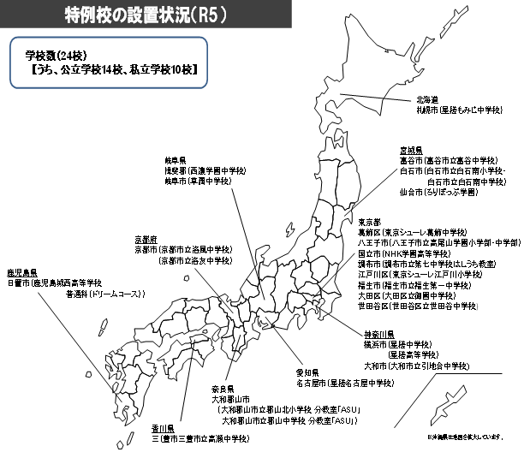
【参考】 国の動き
■ R5.3.31 誰一人取り残されない学びの保障に向けた不登校対策「COCOLOプラン」
不登校の児童生徒全ての学びの場を確保し、学びたいと思ったときに学べる環境を整える
●学びの多様化学校の設置促進
●校内教育支援センターの設置促進
●教育支援センターの機能強化
●高等学校等における柔軟で質の高い学
びの保障
●多様な学びの場、居場所の確保
心の小さなSOSを見逃さず、「チーム学校」で支援する
●一人一台端末を活用し、心や体調の変化の
早期発見
●「チーム学校」による早期支援
●保護者支援
学校の風土の「見える化」を通して、学校を「みんなが安心して学べる」場所にする
●学校の風土の「見える化」
●授業改善
●いじめ等の問題行動に対する毅然とした対応
の徹底
●児童生徒が主体的に参画した校則等の見直
しの推進
●快適で温かみのある学校環境整備
●学校を、共生社会を学ぶ場に
■ 学びの多様化学校（いわゆる不登校特例校）
▶学びの多様化学校では、例えば、学習内容や週あたりの標準授業時数（30時間）を減じるなど、柔軟な教育課程を編成することができる。
▶国は、令和９年度までに各都道府県及び政令指定都市での１校以上の設置を進めるとともに、将来的には全国で300校の設置をめざしている。
設置状況（全国） ２4校（R5現在）
R5設置状況 | 小学校（校） | 中学校（校） | 高等学校（校）
公立 | １ | 11 | ０
 | 小中併設 ２
私立 | ２ | ５ | ３

Slide 19
資料３－２
高校における不登校対策について
大阪府学校教育審議会 部会での議論

Slide 20
大阪府学校教育審議会多様なニーズに応える府立学校のあり方検討部会
審議テーマ：「多様なニーズに応える学習機会の保障」
不登校経験のある生徒の増加
障がい等により配慮を要する生徒の増加
日本語指導が必要な生徒の増加
審議の概要
課題 | 提言
より多様化する生徒・保護者のニーズ 昼間の高校への進学率が減少傾向 府立高校での支援が不十分 | 「学びの多様化学校」を高校において設置すべき。 SC、SSWなどの専門スタッフと教員との連携による「チーム学校」として、アセスメントを中核とした支援体制を構築することが重要。 校種間で児童生徒の状況や支援内容を適切に引き継ぎ、高校段階で、再アセスメントを行うことが望ましい。
現在の府立高校における教育システムの制約 全日制の課程では、週あたりの30単位時間が必要。単位を修得できなければ原級留置（留年） | 生徒がやむを得ず登校することが困難となった場合にも、継続して学びを保障するため、国の動きをみすえながら、通信の方法等を用いた学びなどにより、 単位修得を認めるなどの対応が求められる。 府立の通信制高校において、他校に在籍する不登校の生徒に対して単位修得に必要な講座を開設するなど、センター的な機能を果たす必要がある。
通信制・夜間定時制の課程の志願動向や 生徒像の変化 勤労青少年等の減少 不登校や日本語指導が必要な生徒など、多様な背景を有する生徒が入学 | 通信制の課程（桃谷高校）については、年度途中での転学等柔軟な受け入れや半期での単位認定など、受け入れのあり方等について検討する必要がある。 夜間定時制の課程については、少人数の学級運営により、生徒の個々のニーズに対応した支援を行える一方、極端な小規模化が進むと人間関係が固定化するため、一定の規模での学校運営が求められる。また、授業終了時間が遅くなるため、交通手段が全くなくなることがないよう学校配置については慎重に検討する必要がある。
Notes:
○中学生が考える私学のメリット・デメリット
私学のメリット：早く入学が決まる 授業料も無償
広報が充実しており、「面倒見が良い」印象。学校かの特徴がわかりやすい。
私学のデメリット：遠い場合が多い⇒「近くにある府立」は魅力。
授業料以外にお金がかかる。

Slide 21
資料３ー３
ゲストスピーチ
自らの輝きを取り戻すために
八尾市教育長 浦上 弘明 氏

Slide 22


八尾市における不登校対策（1/2）
～八尾市不登校等対策支援事業～
子どもの思い
コース
めざすもの
オンライン上で、話をしたり、
活動をしたりしてみたい。
オンラインde
居場所コース
２次元のバーチャル空間を活用し、クイズなどを通したコミュニケーションや共通の話題を持った人同士での会話などを行います。人との関わり等を学ぶことをめざします。
オンライン上で、学習をしたり、活動をしたりしてみたい。
オンライン
学習支援コース
オンラインを活用した学習や体験活動等を通して、学ぶ喜びや人とのつながりを実感し、社会的に自立していくことをめざします。
家や家の近くで話や活動を一緒にする人がほしい。
ほっとはあと
サポーター派遣コース
お近くの施設等に大学生を派遣します。本人が希望する活動を一緒に行い、人との関わりやコミュニケーションに慣れることをめざします。
ゆっくりできる場所で少人数で学習や遊びなどをしてみたい。
居場所でほっと
ゆっくりコース
自由にゆっくりと過ごせる場所で、自分のペースで読書をしたり、学習や遊びをしたりすることを通して、次への活動への意欲を高めることをめざします。
落ち着いた場所で悩んでいることなどを話せる人がほしい。
教育相談コース
心理カウンセラーとゆっくりと話をする中で不安や悩みを解決する支援をしたり、遊びを通して、心の安定を図り、自立心を高めることをめざします。
学校とは違う場所で、少人数で学習や活動をしてみたい。
さわやかルーム
通室コース
教育相談のアセスメントを踏まえながら、週４日、時間割に沿って、午前10時から午後2時10分まで活動します。さまざまな活動を通して、児童生徒の社会的自立をめざします。
病気や不登校で欠席している八尾市在住の小中学生が対象になります。
※「オンラインコース」「オンライン学習支援コース」は
八尾市立学校に在籍している小中学生が対象です。
※「さわやかルーム通室コース」は「教育相談コース」で、
小集団での活動が適切だと判断された小中学生が対象となります。

Slide 23

八尾市における不登校対策（2/2）
各コースのくわしい内容
オンラインde居場所コース
オンライン学習支援コース
教育センター指導員やほっとはあとサポーター（大学生）と２次元のバーチャル空間でクイズなどを通したコミュニケーションや共通の話題を持った人同士での会話などを行います。人との関わりやコミュニケーションに慣れることから始め、徐々に活動への意欲を高めていきます。
【対象】病気や不登校等で欠席している八尾市立学校に在籍する小中学生
【活動日時】週２回、１時間程度
【活動場所】各家庭 【申し込み】学校、教育センター
児童生徒用端末を活用し、教育センターとオンライン（Teams、ロイロノート）でつながり、個別学習、全体学習に取り組んだり、コミュニケーションを図ったりします。学ぶ喜びや人とのつながりを実感し、社会的に自立していくことをめざしていきます。
【対象】病気や不登校等で欠席している八尾市立学校に在籍する小中学生
【活動日時】週４日、４コマ程度
【活動場所】各家庭 【申し込み】学校、教育センター
ほっとはあとサポーター派遣コース
居場所でほっとゆっくりコース
お近くの施設（青少年会館、教育センター等）に、ほっとはあとサポーター（大学生）を派遣します。コミュニケーションや遊び、学習など、本人が希望する活動を一緒に行うことを通して、人との関わりやコミュニケーションを基本にして活動の幅を広めていきます。
【対象】病気や不登校等で欠席している八尾市在住の小中学生
【活動日時】週1回１時間程度
【活動場所】桂青少年会館、安中青少年会館、教育センター等
【申し込み】教育センター
自由にゆっくりと過ごせる場所で、自分のペースで読書をしたり、学習や遊びをしたりすることを通して、主体的な活動への意欲を高めることをめざします。いつ来て、いつ帰るかも主体的に決めてもらいます。
【対象】病気や不登校等で欠席している八尾市在住の小中学生
【活動日時】お申込み後、個別に調整します
【活動場所】桂青少年会館、安中青少年会館、教育センター
【申し込み】青少年会館、教育センター
教育相談コース
さわやかルーム通室コース
心理カウンセラーとゆっくりと話をする中で不安や悩みを解決する支援をしたり、遊びを通して、心の安定を図り、自立心を高めることをめざします。保護者の方だけで相談に来られることも可能です。
【対象】病気や不登校等で欠席している八尾市在住の小中学生及び保護者
【活動日時】お申込み後、個別に調整します
【活動場所】教育センター 【申し込み】教育センター
教育相談のアセスメントを踏まえながら、月、火、木、金の週４日、時間割に沿って、午前10時から午後2時10分まで活動します。学校との連携を大切にし、さまざまな活動を通して、社会的自立をめざします。
【対象】病気や不登校等で欠席している八尾市在住の小中学生で、教育相談コースで、小集団での活動が適切だと判断された小中学生
【活動場所】さわやかルーム（教育センター内）
★ どのコースも学校と連携したうえでおこなっていきます。
【今後の取組検討事項】
○さわやかルーム等利用のお子さんの保護者交流会の開催
○八尾市にお住いの方々による不登校等子どもたちへの支援体制の構築

Slide 24
２ 私の経験から見えてくる不登校
  ①子どもの苦しみ
  ・孤独感、自己肯定感の低下、スマホが友だち、昼夜逆転、自殺未遂
保護者の悩み
・子育てに対する悩み、不安（自分を責める）、世間体
  ②今日より明日、元気になれるように
  ・引きこもりの子どもたちへの支援
バーチャル空間（オンライン上）での居場所づくり
・興味・関心を持てるものとの出会い（人、もの、居場所）
・心の傷を癒すこと、自信を回復し社会的自立をめざす
・香川県のＹくんと保護者・・・成功事例を市の対策に活用
  ③SCやSSW、校内教育支援ルームの更なる活用を
  ・大阪府と市町村との更なる連携による取り組みの必要性
  ・教職をめざす大学生ボランティアの有効活用

Slide 25
資料３－４
ゲストスピーチ２
府立高校における不登校生徒の状況について
府立野崎高等学校 校長 田中 眞 氏

Slide 26
学校紹介
・全日制普通科、現在開校48年め
・令和５年度から再編整備 茨田高校と機能統合
・課題を抱える生徒 多数
・小中学時の不登校経験者数 多数
・一人ひとりを大切にする学校
・開校当初から地域連携を重視した教育活動を展開
・生徒数 １年：102名 ２年：85名 ３年：129名
Notes:
まず初めに、本校の紹介をいたします。
・全日制普通科として、大阪府で100番めに設置された学校で、現在の１年生が48期生になり、２年後には50周年を迎えます。
・本年度から府立高校再編整備の対象として茨田高校と機能統合を行い、茨田高校の特色を引き継ぐ学校としてスタートしております。
・生徒は貧困や障がい、虐待、ネグレクト、ヤングケアラーなどマイノリティーの生徒や、生活環境に課題があり、学習環境に恵まれなかったため、勉強に向き合うことができなかった生徒が多く在籍しています。
・今年度の入学生に懇談などで聞き取りを行ったところ、小中学校時に不登校経験がある生徒は26.7％と、４人に1人以上の生徒が不登校経験があることがわかりました。
・本校は、生徒の問題行動の背景や生徒が持つそれぞれの課題に寄り添い、一人ひとりを大切にする学校として、開校当初から地域連携を重視した教育活動を展開しております。
・様々な事情で学校に通えなかった、勉強に向き合うことが出来なかった生徒たちのセーフティネットとして、大きな役割担っていると感じています。
・生徒数は１学年240人募集をしておりますが、今年度はこのような在籍状況です。

Slide 27
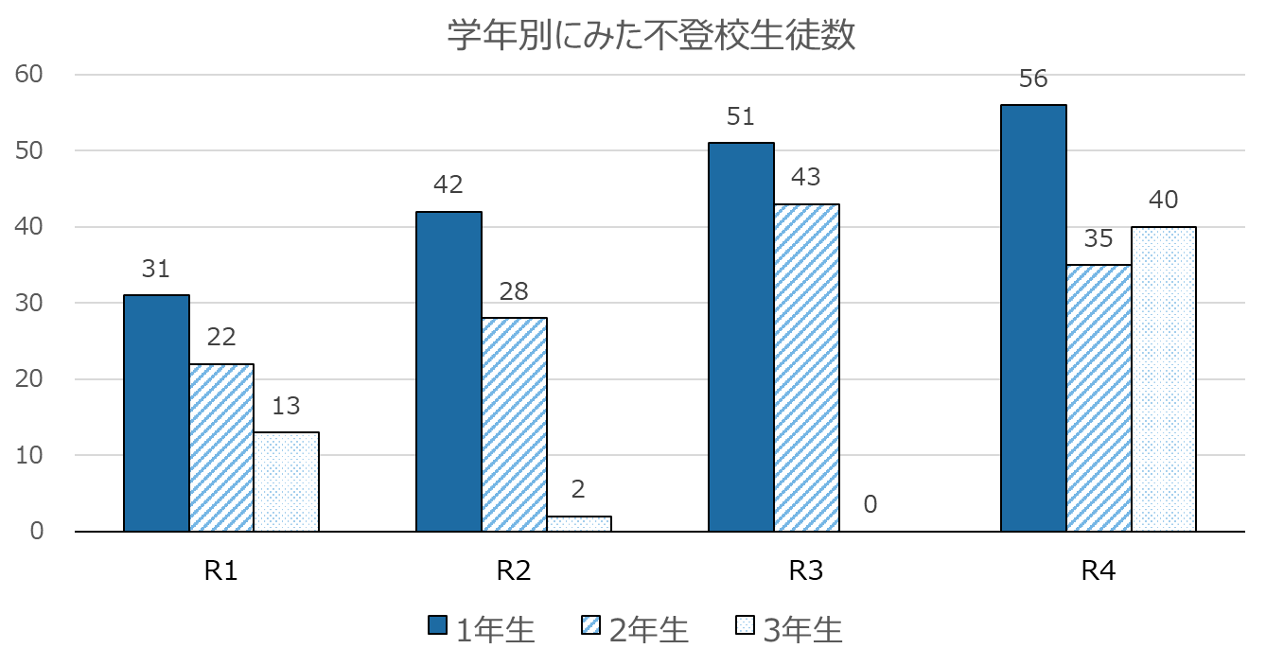
不登校生徒数の推移
Notes:
こちらのグラフは、年間30日以上の欠席がある生徒数の推移です。
年々不登校生徒数が増加傾向にありますが、やはり多少なりともコロナの影響はあるのかと感じざるを得ません。
令和２年度の１年生、令和３年度の２年生、令和４年度の3年生は同一学年ですが、コロナで多くの学校行事が開催できなかった学年です。
欠席日数については、30日を少しだけ上回る生徒がほとんどであり、令和４年度の3年生で年間の欠席が30日以上の生徒40名のうち、36名の生徒が卒業しております。
不登校の原因に「人間関係の構築に苦慮する生徒」が増えたことは、現在も続くコロナの影響であると感じています。

Slide 28
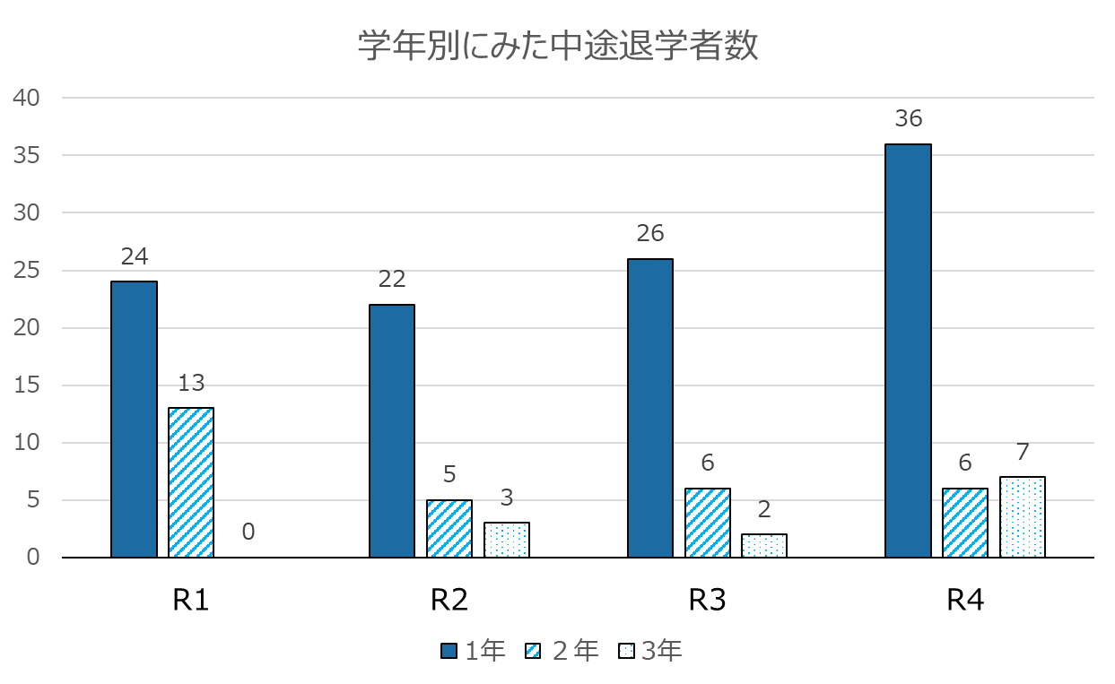
中途退学生徒数の推移
Notes:
次に、中途退学生徒数の推移です。
どの年度も１年次に退学者が多いのですが、校外の友人との関係が強く、夜遊びなどで生活習慣や学習習慣が確立できない生徒が、１年生のうちに退学に至ってしまうケースが多くあります。
ただ、そのような生徒に対しても、寄り添いながら諦める事なく声を掛け続けることで、たとえ退学したとしても、退学後に学校を訪れる生徒がいます。
本校は、退学した生徒にとって、社会とつながる数少ない窓口になっているように感じます。
小中学校で不登校であった生徒が、高校に来てもやはり登校できず、退学してしまうケースも少なからず見受けられますが、学校の取組み次第で改善に向かう例もあります。
３年生になれば卒業を控え、退学する生徒が少なくなる傾向にありますが、令和４年度の３年生の退学者が多いのは、先ほどの欠席者数の多さから卒業が出来なかった生徒に加え、個別に事情を抱えた退学者もおります。

Slide 29
校内体制
生徒の困り感に寄り添う 校内セーフティネット
「個別の指導計画」に
基づく合理的配慮
通級
(１回/週)
ＳＣ
１日５時間×13回
毎回３～４件の相談
居場所
１日２時間×19回
4月～11月 延べ192人利用
ＳＳＷ
１日６時間×40回
毎回４～10件の相談
ＣＣ
(１～２回/月)
Notes:
そのような生徒たちを支える校内体制です。
本校が生徒の困り感に寄り添うために行っている校内セーフティネットをご紹介いたします。時間の都合上、本日はいくつかに絞って説明させていただきます。
・まず、左ピンク色で示される「スクールカウンセラー（SC）」についてです。「SC」は、面談を通じて、友人、学校、家庭において悩んでいることなどについて、生徒と一緒に心の整理を行います。
SCと生徒の面談のあと、教育相談委員会において、生徒の状況、面談内容、気になる点などが共有され、専門的な知識から助言をいただきます。
・次にその下黄色の「スクールソーシャルワーカー（SSW）」です。「SSW」は、福祉的視点から、貧困・経済的問題、虐待、家族関係、ヤングケアラー等、生徒が置かれている環境の改善をめざします。

Slide 30
ＳＳＷの一日
時間 | 内容 | 場所 | 備考
10:30 | 来 校
10:45～ | ３－３生徒面談 | 小会議室
11:45～ | １－２生徒共有 | 応接室 | 大野先生
12:00～ | 情報共有 | 応接室 | 西田教頭
12:20～ | 昼 食 | 職員室
13:20～ | １－２生徒面談 | 小会議室
14:20～ | １－２振り返り | 応接室
14:40～ | 三者会議 | 応接室
 | ココアル・事務作業等 | 図書室
17:15 | 退 勤
Notes:
これは、スクールソーシャルワーカーの一日の勤務予定表です。
この日は、生徒との面談や教頭との情報共有、教員に対して保護者対応や関わり方のアドバイスを実施いただきました。
本校は年間40日も来校いただいており、大変助かっております。
なお、表中の「ココアル」は、後ほどご説明いたしますが、本校内に設けている「居場所」のことです。

Slide 31
校内体制
生徒の困り感に寄り添う 校内セーフティネット
「個別の指導計画」に
基づく合理的配慮
通級
(１回/週)
ＳＣ
１日５時間×13回
毎回３～４件の相談
居場所
１日２時間×19回
4月～11月 延べ192人利用
ＳＳＷ
１日６時間×40回
毎回４～10件の相談
ＣＣ
(１～２回/月)
Notes:
次に右のオレンジ色の部分です。
「居場所」は本校では生徒が参加しやすいよう「カフェココアル」と名付けられ、生徒にとっては放課後にジュースやお菓子を
食べたり、ゲームをしたりしながらリラックスできる空間となっています。
「ココアル」では、社会福祉士等の資格を持った生徒と年齢の近いスタッフが、生徒にとって気軽に話をすることができる大人として、生徒の見守り等を行っています。
クラス担任を通じ、ココアルの紹介をしますが、自らすすんで参加する生徒は少なく、担当者が発達に課題があるような生徒や、人間関係の構築が不得意な生徒、クラスになじめていない生徒、友人の少ない生徒などに個別にアプローチしてココアルへの参加を促しています。

Slide 32
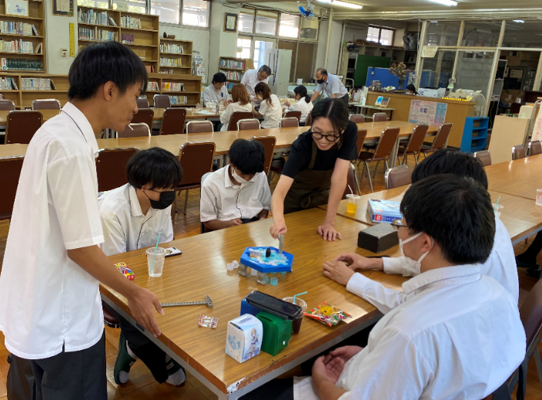
Notes:
参加に至った生徒の例として、
本校では図書室にて居場所を開設していますが、対人関係の構築に課題のある生徒はココアルに参加することが難しかったため、図書委員の仕事という名目でココアルの日に図書館に向かわせ、その時のスタッフの方の声掛けがきっかけとなり、ココアルに参加するようになりました。
今まで全く挨拶を返す事も目を合わす事も無かった生徒ですが、私がココアルの見学に訪れた翌日は会釈を返す事が出来ました。
クラス内では表情を表す事の少ない生徒が楽しそうに過ごす姿を見て「この生徒はこんなに笑うんだ」と驚くことが多々あります。
ココアルの実施後、「振り返り」として、スタッフと本校教員がどのような生徒が来ていたか、また居場所内での様子について情報共有を行います。
ＳＣやＳＳＷに相談するには敷居が高く、相談にいけない生徒が、居場所スタッフを相手に心根を語ることも多々あり、重要な情報を得る場としての効果も高いと感じています。

Slide 33
不登校の原因
・コロナの影響
・生活習慣の乱れ
・人間関係のトラブル
・コミュニケーションスキルの不足
・家庭の事情 ・・・
Notes:
不登校の原因として考えられるものを挙げました。
多様な原因を挙げましたが、例えば成育歴の問題を原因として生活習慣が乱れている生徒や、何らかの障がいを原因としたコミュニケーションスキルの不足があるにも関わらず、保護者の障がい受容が進まず、支援を受けていない生徒などがいます。
原因が単純であることの方が珍しく、複合的であるため、解決のための対策を見出すことが難しいです。
また、教員は人事異動があるため、教員自体の経験は豊富であっても、本校生徒独自の課題や問題に対する見立てを行うことが非常に難しいこともあるのが現状です。
様々な学校において、それらの対応を経験されているＳＣやＳＳＷといった専門家から示唆に富んだアドバイスをいただけることは非常に効率的かつ有効で、アドバイスをもらった教員は、対応に迷うことなく生徒の支援を行うことが出来ます。
ＳＣやＳＳＷの存在は、生徒の支援はもちろんのこと、教員にとっても非常に有難いです。

Slide 34
事例
① ３年生 Aさん
② １年生 Bさん
③ １年生 Cさん
④ １年生 Dさん
Notes:
最後にいくつかの本校の事例を紹介いたします。
①１人めは３年生のAさんです。
中学２年時から不登校となりましたが、高校入学を機に心機一転、頑張りたいと入学してきました。
１年時には精神的に不安定な場面も見られることから彼女に関わる教員がＳＣから助言をもらい支援を行ってきました。
本人の成長もあり、現在３年生として元気に登校しています。
本校は「こころの再生府民運動」の一環として「中庭ライブ」を行っています。
Aさんは中学時代から興味のあったフォークソング部に入部しましたが、人前で歌うことは、なかなか難しかったようです。
しかし、ＳＣと顧問を中心とするフォローもあり、自信をつけ2年生で初ライブを行うことが出来ました。
スライド一旦進む
スライド戻った後、続き
②２人めは１年生のBさんです。
Bさんは中学時代、対人不安から支援学級に在籍しており、中学２年次から不登校となり本校に入学してきました。
高校１年の１学期はＳＣから様々なアドバイスを受けましたが、1･2時間めの授業を受け、3･4限めは保健室で休養し、午後には帰宅するなどなかなか安定して登校することが難しかった生徒です。
しかし根気強いＳＣからの支援と保健室によるエンパワメントや、カフェココアルに参加するようになり２学期以降は元気に安定して登校しています。
欠席日数は19日、２学期中間考査は平均程度の成績です。
これはＳＣやココアルからの支援に加え、本校が養護教諭複数配置をいただいていることからより丁寧に支援ができた例だと思います。
③３人めは１年生のCさんです。
Cさんは中学２・３年次は「月に１回程度しか登校できなかった」と中学から引継ぎのあった生徒でした。
高校１年の当初からココアルに参加することで友人ができ、今までの欠席日数は７日、成績も２学期中間では平均以上の点を取り、元気に登校しています。
④４人めは１年生のDさんです。
DさんはＡＤＨＤの診断があり、要支援生徒として入学してきました。母親と生活をしていますが、ネグレクトの状態にあります。
中学時代は家庭が落ち着かないため中学２年生から児童自立支援施設である全寮制の学校に在籍していました。
高校入学後は、自宅から登校していましたが、たびたび母親と衝突しており、そのたびに家出をし、警察に保護されています。
子ども家庭センターの指導からも逃げることがあり、子家セン担当者も万策尽きた状態で、母親からは「お前なんか育てる気がない」と言われていました。
子家センの判断で一時保護されますが、帰る家もなく７月18日～10月13日まで約３か月の間登校できませんでした。
Dさんが登校できる環境づくりをＳＳＷに助言いただくとともに、学校では指導できない保護者への働きかけを警察や子家センをはじめ、関係施設に対し協力要請していただきました。
結果、Dさんは現在、離縁した父の居住先から毎日元気に登校しています。
表情も明るく、朝早くから登校し、学校が好きな様子です。Dさんについては、学校の持つ知識だけでは十分な対策を持つことは不可能でした。
また、保護者への協力要請の限界など学校に出来ることは限られており、ＳＳＷからの助言をもとに、外部と連携を持ちながら支援を出来た好事例であると考えています。

Slide 35
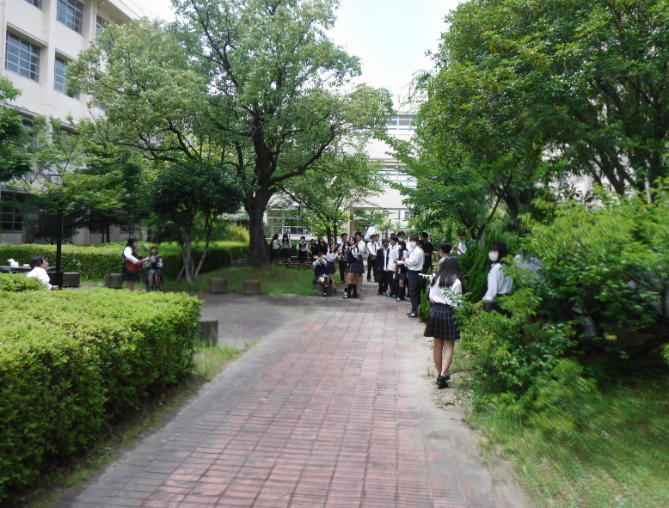
Notes:
先日行われた中庭ライブにも出演し、明るい表情で元気に歌っていました。
Aさんは学業においても学年トップクラスの成績です。
ＳＣから、顧問や担任の先生方に対し、本生徒の不安定な時期の支援方法について適切な助言をいただけたお陰で、Ｋさんは充実した高校生活を送り間もなく卒業を迎える事になります。
スライド戻る

Slide 36
不登校生徒に対する支援として不可欠なポイント
○ 支援の必要な生徒に対する多面的・多角的な
生徒理解
○ 学校が安心できる居場所であるための支援
○ 学校外の関係機関との連携
Notes:
色々と事例を挙げてきましたが、不登校生徒に対する支援として不可欠なポイントをまとめました。
まず第１に、「支援の必要な生徒に対する多面的・多角的な生徒理解」が挙げられます。
不登校の背景にあるものは生徒それぞれによって異なり、表面的に見える問題だけで解決できる事はありません。
また、本人が抱える困り感はこちらが想像するものよりも複雑で、安直に決めつけることにより事態がより深刻化していくこともあります。
専門家を交え、様々な角度や視点・立場から支援方法を探ることが非常に大切です。
本校ではＳＣからの助言が大きいです。
２番めに、「学校が安心できる場所であるための支援」です。
家庭に居場所がなく、安心して心を開くことが出来る場所を持たない生徒たちにとって、学校が行きにくい場所であっては絶対にいけません。
遅刻して登校した生徒に対しても「よく来たな」と迎えてあげるような温かい学校であること。
つまり、失敗の中にも頑張りを認めてくれる大人がいる場所、自分の存在を認めてくれる大人がいる場所でないといけません。
信頼できる大人がいない生徒たちにとって、数少ない相談できる大人が存在する場所として、学校が果たす役割は大きく、教員のほかに、専門的な知識をもつ社会福祉士等の資格を持ったスタッフがいる「居場所カフェココアル」が果たす役割は非常に大きいと考えています。
３番めは、「学校外の関係機関との連携」です。
生徒の登校できない環境を改善していくためには、学校だけで出来ることは限られており、子ども家庭センターや要保護児童対策協議会などの外部機関との連携が必要不可欠です。
その橋渡し役や支援方法の相談相手としてＳＳＷに助言をいただくことで、教員も対応に迷うことなく生徒支援や保護者対応をすることができます。
とはいえ、生徒の悩みや困りごとの原因は日々変化しています。
学校現場も様々な情報を収集しつつ不登校の生徒が一人でも多く登校できるように努めてまいります。

Slide 37
資料３－５
今後の取組みの方向性（案）

Slide 38
今後の取組みの方向性（案）
課題
● 不登校となる時期が低年齢化し、かつ一度不登校となると継続する傾向がある
● 十分なアセスメントがなされなければ、適切な支援・対応を行うことが困難となる
● いじめの被害を受けた児童生徒が不登校になる傾向が高いことが伺える
● 中途退学は１年生が最も多く、中途退学後の進路として、「通信制高校」への入学が多い
不登校となる時期が低年齢化していることから、小学校段階からの継続した、包括的な取組みを行う
不登校につながる要因を摘み、
不登校を未然に防ぐ
学びを保障するとともに
教室以外の居場所をつくる
支援パッケージ
大阪府不登校
誰もが安心して学べる
魅力ある学校づくり
すべての子どもが学びへ
アクセスできる環境整備
○ 安全安心で、楽しく通うことのできる
魅力ある学校づくり
➤ 児童生徒が学びの楽しさを実感できるような教育活動
➤ 支援人材を活用した、いじめ重大事態抑制と早期解決
○ 新たな学びに向けた検討
➤ 同時双方向型の遠隔授業を受講可能にする等、学びを柔軟化
➤ 単位認定にあたり、出席状況や定期考査の要件等を柔軟に対応
➤ 他校に在籍する不登校の生徒に向けた単位修得に必要な講座の開設等、通信制高校の機能を強化
➤ 「学びの多様化学校」の設置
高
小中
高
高
小中
高
高
○ チーム学校による早期対応
➤ SC、SSW等の専門スタッフと教職員がともに参画する
チーム学校の支援体制を充実させ、アセスメント力を強化
➤ アセスメントを適切に引き継ぐための校種間連携
高
○これまでの取組みの充実
➤ 「校内教育支援ルーム」の実施促進
➤ 「居場所事業」の推進
（仮称）
小中
高
小中
小中
高
高
新規不登校者の減少と不登校の児童生徒の学びの継続をめざす
37

Slide 39
今後の取組みの方向性（案）
①誰もが安心して学べる魅力ある学校づくり
○安全安心で、楽しく通うことのできる魅力ある学校づくり
＜趣旨＞
児童生徒が人間関係の構築に課題がある状況を改善し、学校内における暴力行為・いじめを防止し、安全安心な学校づくりにつなげるとともに、子どもたちが楽しく通うことのできる学校づくりを進める。
＜取組みの進め方＞
学校が児童生徒にとって自己実現が図られ、自己有用感を高める場となるような取組みや人間関係づくり、心理教育等SCと連携して未然防止的な取組みを進める。
［小・中学校］ | ［府立高校］
➤児童生徒の興味・関心を高めるような授業づくりをはじめ、 学ぶことの楽しさを実感できるような教育活動を展開。 | ➤生徒の興味・関心を高めるような授業づくりをはじめ、学ぶことの楽しさを実感できるような教育活動を展開。
➤いじめ重大事態を抑制するため、課題の大きい小・中学校に対し、支援人材（非常勤講師、SSWサポーター）を配置し、生徒指導体制の強化を検討。また取組みを通じ、市町村の支援体制構築の支援。 | ➤生徒が不登校となるいじめ重大事態が生起した際、いじめの背景・原因等を専門的知見をもって調査・分析できるよう、SCやSSW、スクールロイヤー（SL）を学校に派遣するとともに、適切かつ早期に事案を解決できるよう、学校がSLへ相談できる体制を構築。
<支援人材の配置により生徒指導体制を強化した中学校に
おけるいじめ重大事態の抑制>
<専門人材の活用による好事例（SＬ）>
・いじめの被害を受けていた生徒が申告していた一部のいじめ行為が認定されたが、被害生徒の保護者が加害生徒に対して退学等を要求し、学校も対応に苦慮。
・そこで、学校はSLに対応を相談し専門的知見により、被害生徒側の要求が過大であること、学校としての今後の対応方針を学校へ助言。
・学校はSLの助言を踏まえ、適切に対応した結果、被害生徒の保護者も対応に納得し、事態は早期に解決。
支援人材配置校 | 18.5校 あたり １件
未配置校 | 11.0校 あたり １件

Slide 40
今後の取組みの方向性（案）
①誰もが安心して学べる魅力ある学校づくり
○チーム学校による早期対応
＜趣旨＞
学校を休みがちな（＝不登校の傾向のある）児童生徒をはじめ、一人ひとりの様子・状況を適切に把握し、SC、SSW等の専門スタッフを含めチーム学校としてアセスメントに基づいた組織的支援を行うことができる体制を構築する。
＜取組みの進め方＞
児童生徒の不登校の要因等を適切にアセスメントし、⼀⼈ひとりの状況に応じた⽀援につなげられるよう、SC、SSW等の専門スタッフと教職員がともに参画するチーム学校による支援体制を充実させる。 また、SC、SSWの専門性を向上させ、年々複雑化する子どもたちの課題を適切にアセスメントできるようにする。
［小・中学校］ | ［府立高校］
➤府がSC、SSWを配置する学校、特に現状SCを配置をできていない小学校での配置の充実を検討。 | ➤SC・SSWの配置を充実。特に不登校生徒が多数在籍する府立高校に重点的に対策を行うため、配置を行うなど、支援体制の強化を検討。
➤スクールカウンセリングスーパーバイザー（SCSV）、スクールソーシャルワーカースーパーバイザー（SSWSV）を府が派遣。 | ➤SCSV、SSWSVを府立高校に派遣。
＜参考：府内のSCの配置状況＞
※各都道府県ごとに１回の勤務時間が異なるため、
府立高校の基準（１回５時間）に換算
＜参考：他府県の配置状況＞
小学校への配置状況 | 中学校への配置状況
・中学校配置のSCを中心に小学校の巡回等実施。各校平均年4回程度。 | ・府から政令市を除く全中学校区に対し、週１回配置。
SCを全国平均以上配置している学校では、SCが教員が連携したアセスメントを行い、子どもたちの支援にもつながっている。
小・中・高へとアセスメントを適切に引継ぎ、校種間の連携を強化する。
［小・中学校］ | ［府立高校］
➤SC、SSWと連携し、個別の生徒に係る「支援シート」等を活用しながら、高校の教職員やSC、SSW等に対し、適切にアセスメントを引き継ぎ、切れめない支援が図られるよう配慮する。 | ➤合格発表後の中学校訪問をはじめ、中高連携を一層充実させるとともに、小・中学校でのアセスメント結果を参考にしながら、府立高校でも適切なアセスメントを再度行い、個に応じた支援を行っていく。

Slide 41
今後の取組みの方向性（案）
②すべての子どもが学びへアクセスできる環境整備
○新たな学びに向けた検討
＜趣旨＞
高校入学までに不登校を経験した生徒が増加していること、また柔軟な学びへのニーズが高まっていることから、府立高校において、新たな学びに向けて検討を進める。
＜取組みの進め方＞
［府立高校］
➤国の動きをみすえながら、不登校生徒が自宅などから同時双方向型の遠隔授業を受講したり、オンデマンド型の通信教育を活用したりできるよう、学びの柔軟化について、不登校生徒が在籍する学校での実施を検討する。
➤単位認定にあたっての授業への出席状況や定期考査の要件など、これまでの枠組みにとらわれない生徒一人ひとりの状況に応じた柔軟な対応を進める。
➤他校に在籍する不登校生徒に対して、単位修得に必要な講座を開設するなど、センター的な機能を果たせるよう通信制高校の機能を強化。
➤「学びの多様化学校」の設置。
＜参考：国等の動き＞
［高等学校教育の在り方ワーキンググループ中間まとめ（R5.8.31）］
▶多様化する生徒への対応に係る国の動きとして、中間まとめが公表され、その中で「全日制・定時制・通信制の望ましい在り方」が示された。
具体的な方策として、出席要件の柔軟化、学びの多様化学校の設置促進、公立の通信制の機能強化などが示されている。
［学びの多様化学校（いわゆる不登校特例校）］ ※17頁の再掲
◆全国の学びの多様化学校の設置状況
R5設置状況 | 小学校（校） | 中学校（校） | 高等学校（校）
公立 | １ | 11 | ０
 | 小中併設 ２
私立 | ２ | ５ | ３
▶学びの多様化学校では、例えば、学習内容や週あたりの標準授業時数（30時間）を減じるなど、柔軟な教育課程を編成することができる。
▶国は、令和９年度までに各都道府県及び政令指定都市での１校以上の設置を進めるとともに、
将来的には全国で300校の設置をめざしている。

Slide 42
今後の取組みの方向性（案）
②すべての子どもが学びへアクセスできる環境整備
○これまでの取組みの充実
＜趣旨＞
不登校やその傾向のある児童生徒に対し、教室以外の場で学びの場や居場所を保障する。
＜取組みの進め方＞
［小・中学校］ | ［府立高校］
▶小・中学校に「校内教育支援員」を配置し、不登校の児童生徒が登校しつつ、教室以外の場所で学ぶことができる「校内教育支援ルーム」を市町村教育委員会が設置するよう促すとともに、市町村教育支援センターなども含めた多様な学びの場が設置されるようにする。 | ▶府立高校に不登校経験のある生徒等が安心して過ごすことができる居場所を置く。とりわけ、NPO等と連携し、「居場所事業」の実施を進め、登校の動機づけを図るとともに、教員からは見えづらい生徒の課題を、別の視点から早期に発見する体制を構築する。
＜利用状況>
＜利用状況>
＊R4の府内の不登校状態にある児童生徒数（政令市除く）を分母に算出
”種類 | 利用者数（R4） | 不登校児童生徒数の中 での利用者の割合＊
小・中学校内の “校内教育支援ルーム” | 小：167校（設置率28％）※注 452人 中：233校（設置率82％）※注 1,676人 | 小：10.3％ 中：23.0％
学校外設置の 教育支援センター | 市町村に42箇所 小：186人 中：483人 | 小：4.2% 中：6.6%
種類 | 利用者数（R4）
府立高校の“居場所” | 15校で延べ12,131人
<“居場所”設置校での中途退学率の減少>
※注｜「小・中学校内の校内支援ルーム」の設置校数は常設のみを記載。
<校内教育支援ルームの活用事例>
・R5より大阪府が小・中学校に校内教育支援員を配置。
・校内教育支援員を配置した学校では、前年度より新規不登校者数が抑制。
R4：198人 ⇒ R5：142人 ※R4,5ともに７月末時点の人数
・また、校内教育支援員を配置した学校では、不登校児童生徒のうち、専門家や関係機関等につながっていない児童生徒の割合が減少。
R4（年 間）｜小学校：32.9％、中学校50.9％
R5（1学期末）｜小学校：10.2％、中学校19.3%

